Slide 1
Problemas respiratórios e assistência no recém nascido a termo e pretermo

Slide 2
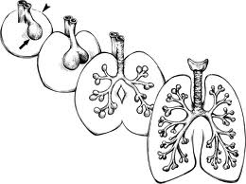
O que é necessário para o nascimento ter sucesso?

Slide 3
Adaptação pulmonar

Slide 4
Características fisiológicas
Dificuldades de um recém-nascido

Slide 5
Características fisiológicas de um pulmão maduro

Slide 6
Mas, os prematuros...

Slide 7
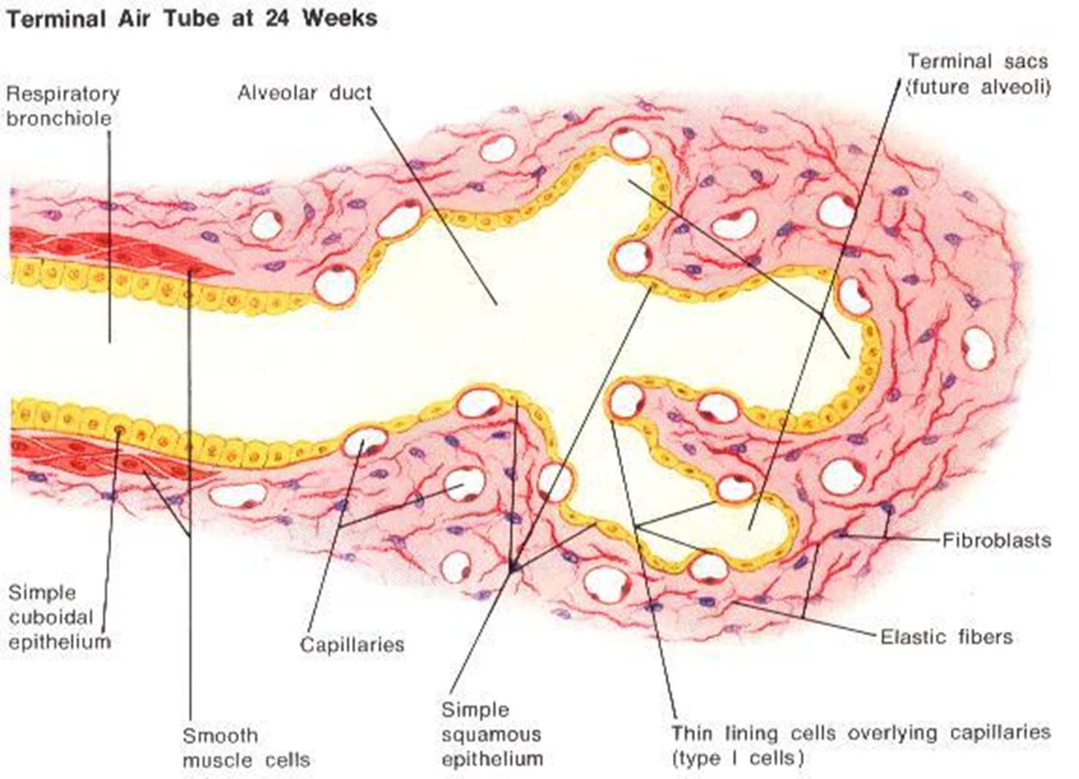

Slide 8
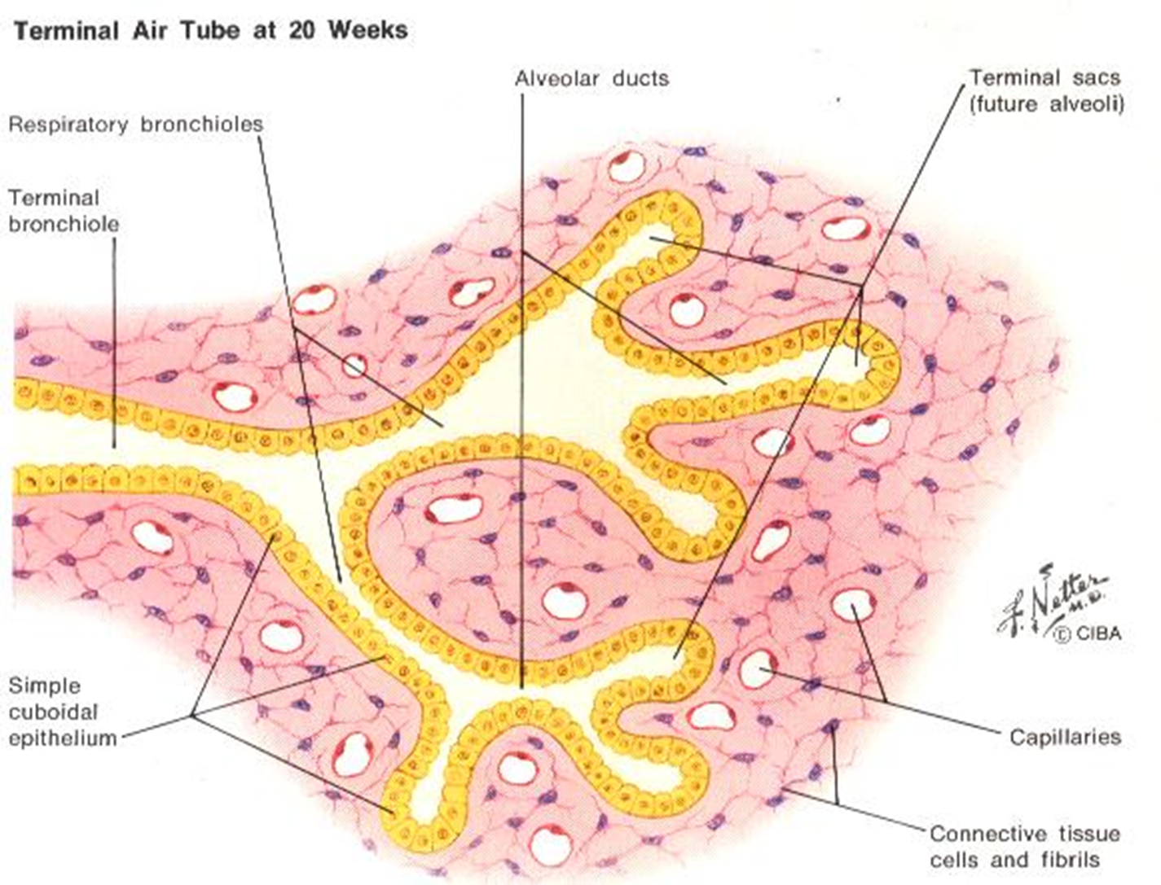

Slide 9
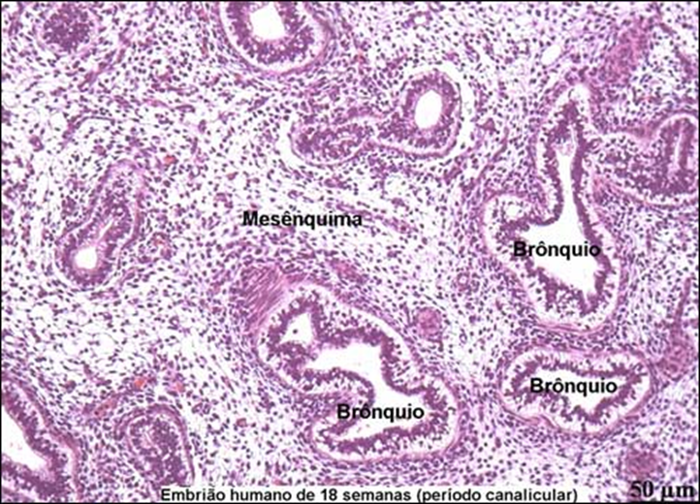
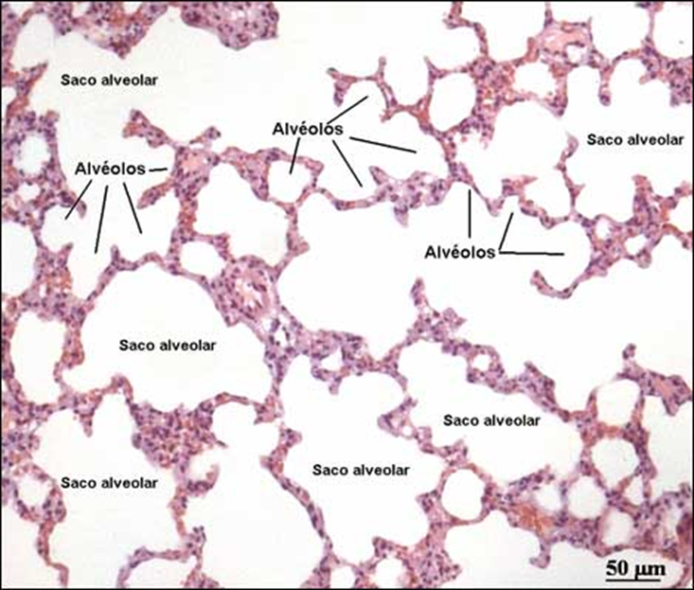

Slide 10
Vias aéreas

Slide 11
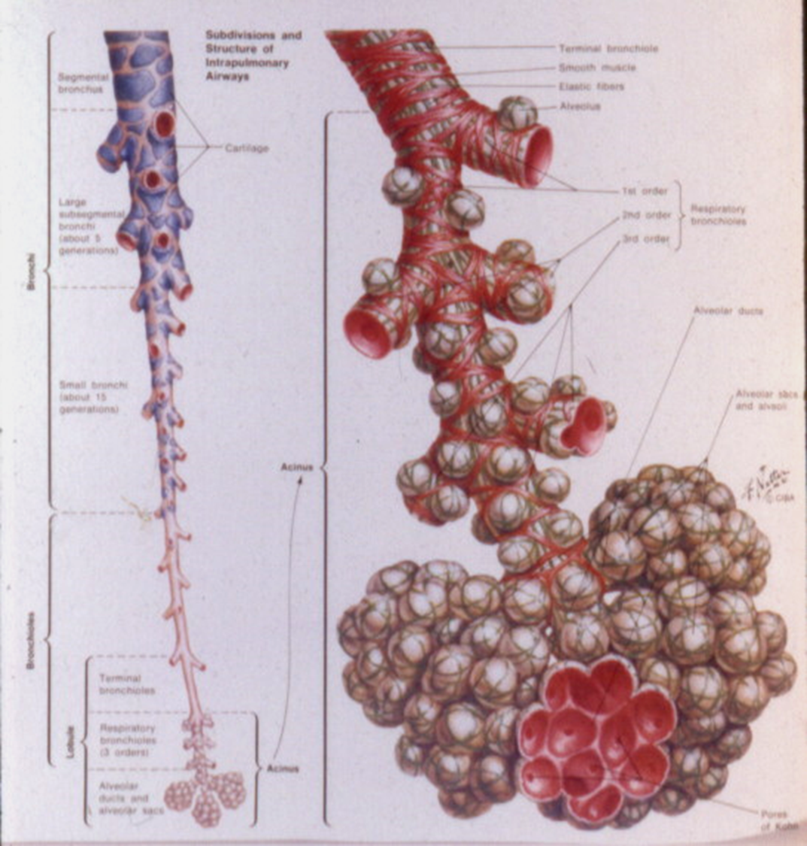

Slide 12
O surfactante

Slide 14
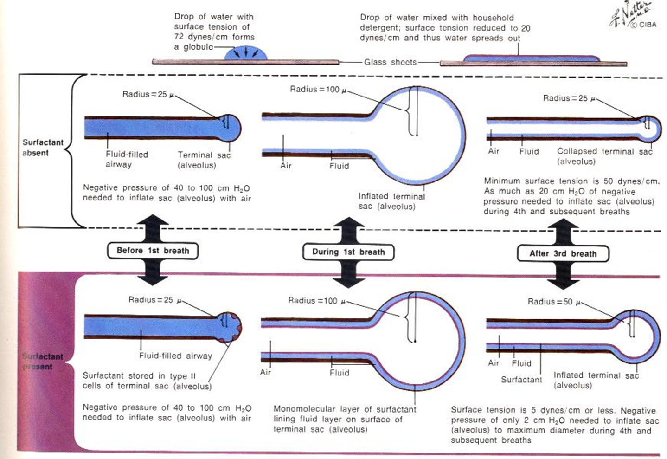

Slide 15
Irrigação pulmonar
Desequilíbrios de perfusão - ventilação

Slide 16
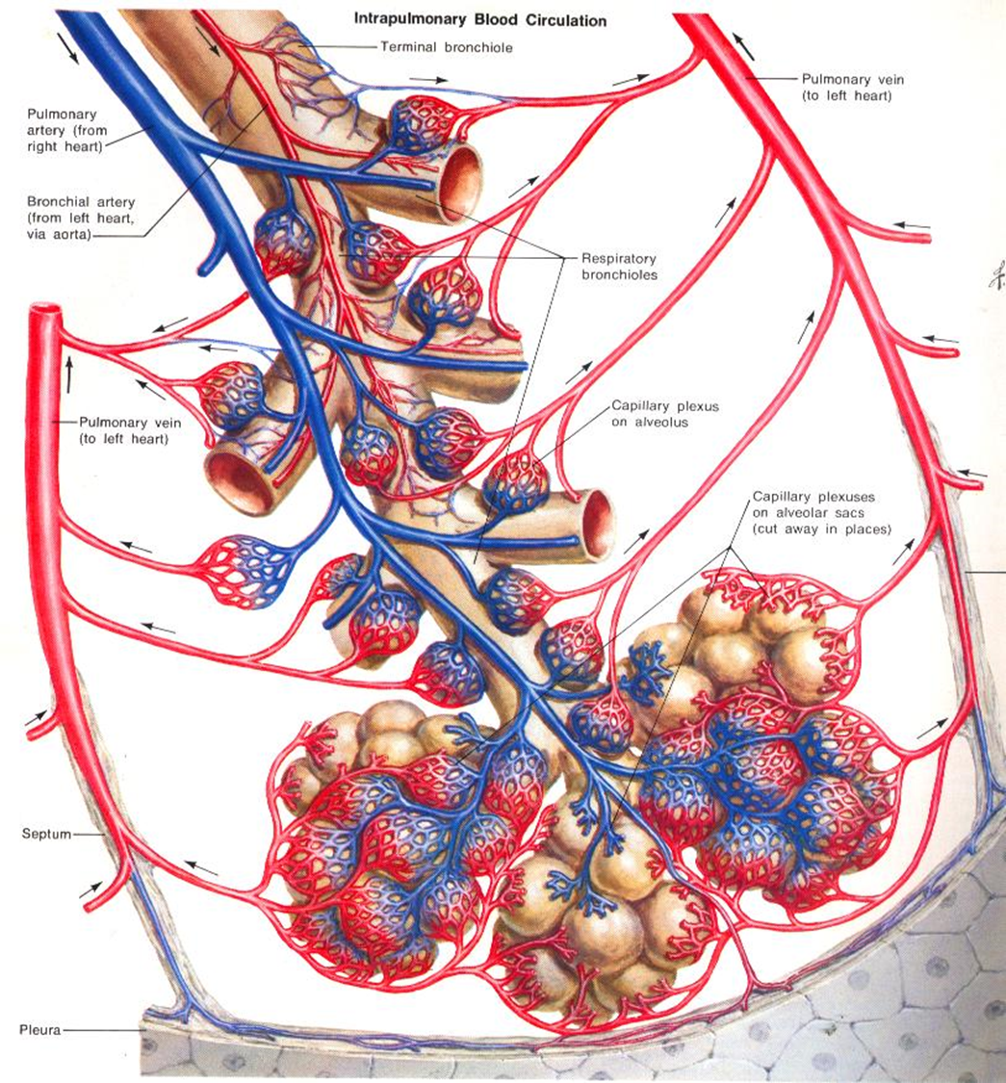

Slide 17
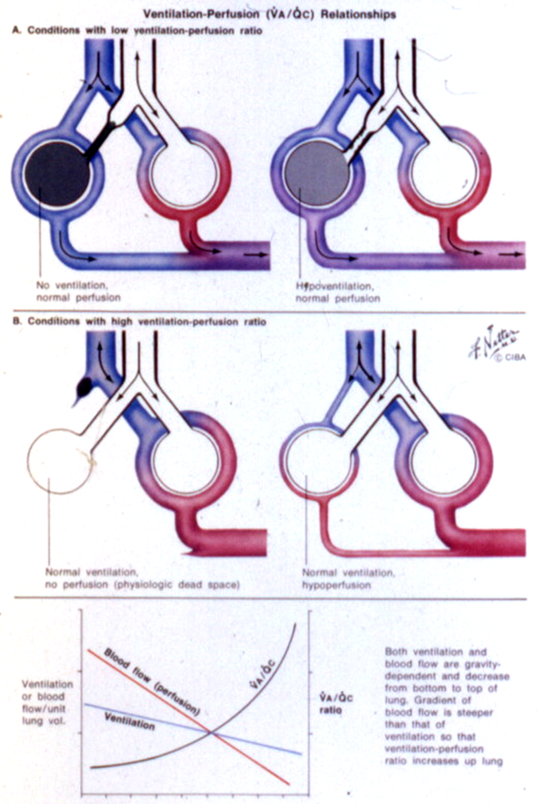

Slide 18
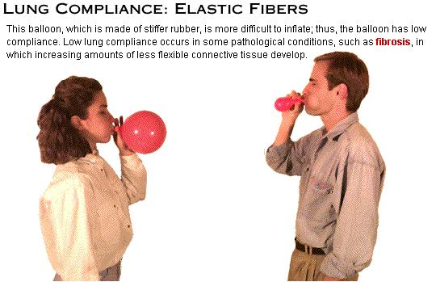

Slide 19
Somando-se a tudo isso....

Slide 20
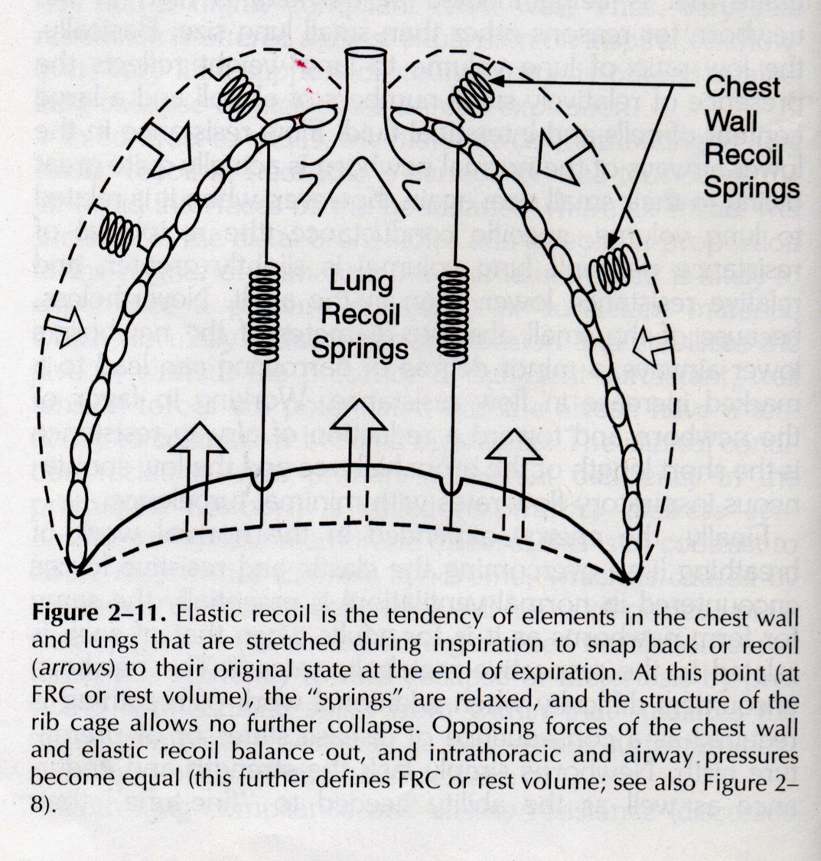

Slide 21
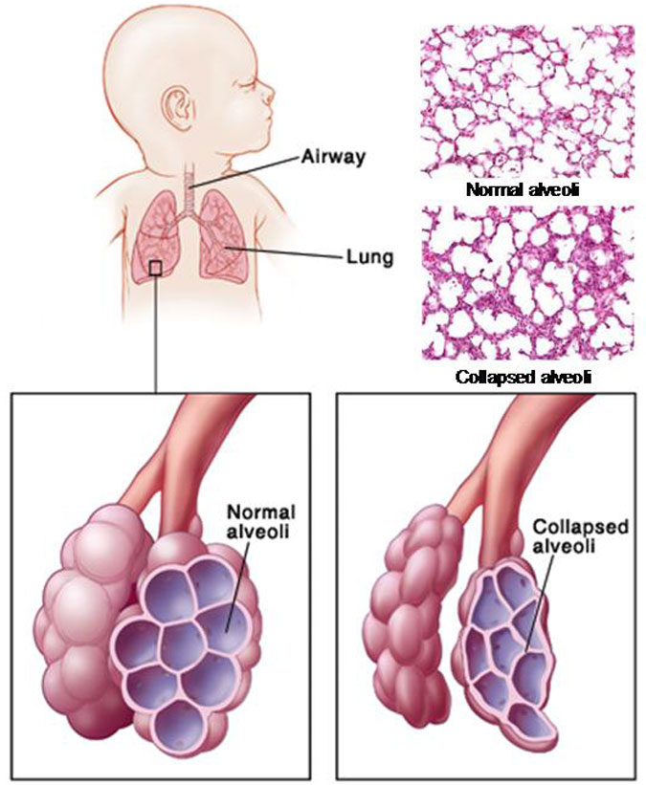

Slide 22
Se acontece algo errado ....
Hipoventilação

Slide 23
HIPOVENTILAÇÃO
Ventilação incapaz de manter os níveis de CO2 dentro dos limites normais para uma determinada demanda metabólica, alterando assim os quimiorreceptores nos seios carotídeos e no sistema nervoso central, que regularão a amplitude e a frequência da respiração.

Slide 24
Sinais de hipoventilação

Slide 25
Semiologia: Sinais e sintomas
Padrão respiratório: Frequencia respiratoria
Ritmo e periodicidade
Trabalho respiratório: Batimento de asas nasais
Gemido expiratório
Head bobbing
Retrações torácicas
Cor: Cianose

Slide 26
Padrão respiratório: Taquipnéia
Frequência respiratória acima de 60 rpm
Sinal precoce
Alteração do volume corrente
Isolada é mais comum em doenças extra pulmonares

Slide 27
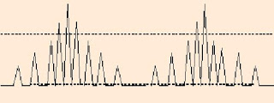
Padrão respiratório: Apnéia e respiração periódica
Apnéia é pausa respiratória superior a 20 segundos ou entre 10 a 15 segundos com bradicardia, cianose ou queda de saturação de oxigênio.
Respiração periódica:
10-15 seg
5-10seg

Slide 28
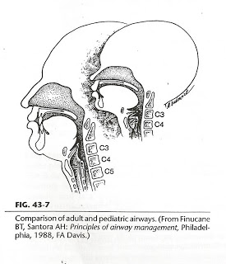
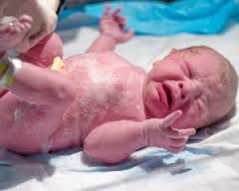
Trabalho respiratório: Batimento de asas nasais
Respiração exclusivamente nasal
Abertura e fechamento cíclico das narinas durante respiração espontânea
A dilatação reduz a resistência das vias aéreas superiores

Slide 29
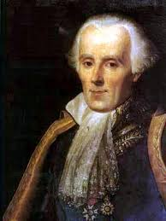
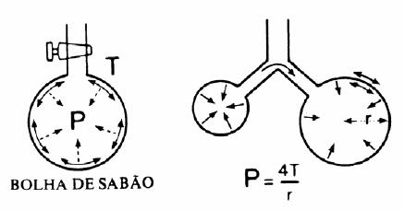
Trabalho respiratório: Gemido expiratório
Fechamento parcial da glote durante a expiração
Manter o CRF e prevenir colapso

Slide 30
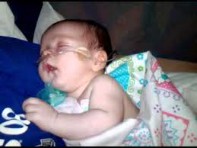
Trabalho respiratório: Head bobbing
Movimento da cabeça para cima e para baixo
Contração da musculatura acessória do pescoço

Slide 31
Trabalho respiratório: Retrações torácicas
Intercostal, subcostal, supraesternal e esternal
Complacência baixa
Excesso de pressão negativa no espaço pleural, como caixa muito complacente, retrações.
Se persiste, diafragma aumenta a força contrátil, protuindo o abdômen e devido a pressão negativa tórax desloca-se para dentro:
Respiração paradoxal

Slide 32
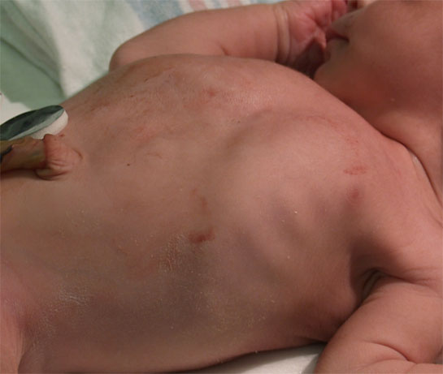

Slide 33
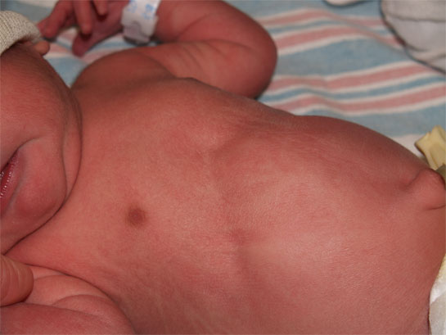

Slide 34
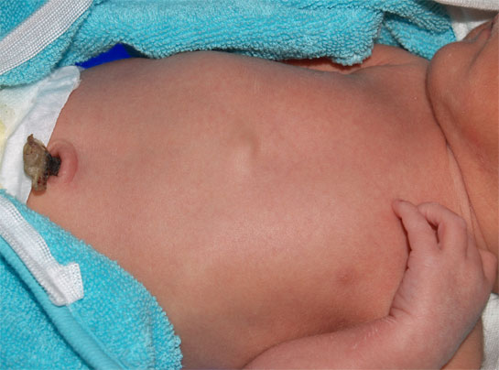

Slide 35
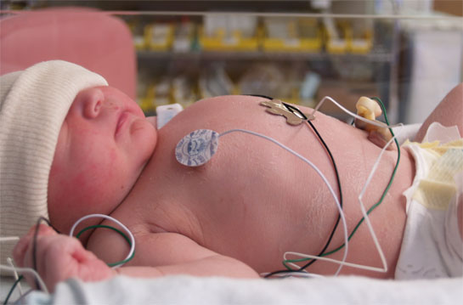

Slide 36
Cianose
Acrocianose normal
Cianose central, envolve mucosa oral
Subjetivo

Slide 37
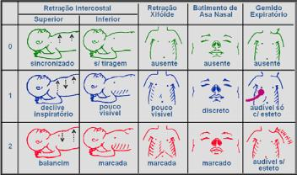
Boletim de Silverman-Andersen:

Slide 38
As patologias respiratórias...

Slide 39
Síndrome do desconforto respiratório
RN pretermo
Produção inicia-se com 20 semanas e atinge o pico com 35 semanas
Menores que 28 semanas
Sexo masculino
Asfixia

Slide 40
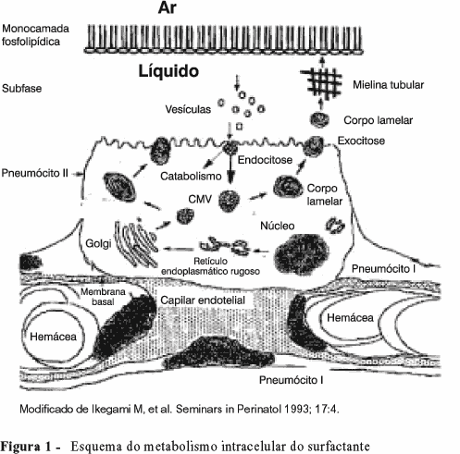
Causa:
Deficiência quantitativa ou qualitativa do surfactante alveolar

Slide 41
Deficiência de surfactante
Atelectasia progressivas
Diminuição da complacência
Shunt pulmonar
Hipoxemia, hipercapnia e acidose
Aumento da pressão pulmonar
Shunt extrapulmonar
Maior permeabilidade
da membrana alvéolo-
capilar, contribuindo
para inativação do
surfactante

Slide 42
Evolução
Aparece logo após o nascimento, nas primeiras 3 horas, atingindo o pico em 48 horas e melhorando em 72 horas

Slide 43
Membrana hialina
?

Slide 44
Tratamento
Corticoide antenatal
Ventilação mecânica não agressiva
Reposição precoce de surfactante

Slide 45
Taquipnéia transitória do recém nascido
Inicio nas primeiras horas após o nascimento
Melhora em 24 a 48 horas
Principal sinal semiológico é a taquipnéia

Slide 46
Taquipnéia transitória do recém nascido: Quando suspeitar?
Cesária eletiva
Asfixia perinatal
Diabetes e asma brônquica materna
Policitemia

Slide 47
Diagnóstico: RX

Slide 48
Tratamento e evolução
Suporte
Resolução de dois a três dias

Slide 49
Síndrome da aspiração de mecônio
Sintomas com inicio respiratório precoces e progressivos, com presença de cianose grave
Recém-nascido a termo ou pós termo
Asfixia perinatal
Presença de líquido amniótico meconial

Slide 50
Diagnóstico: RX

Slide 51
Tratamento e evolução:
Se não houver complicações resolução em 5 a 7 dias
Mortalidade de 35 a 60%
Complicações: Barotrauma, volutrauma, hipertensão pulmonar.
Tratamento: Suporte e complicações

Slide 52
Síndrome do escape de ar
A SEAR é uma entidade clínico-radiológica que inclui espectro variado de doenças pulmonares e extrapulmonares, caracterizada pela presença de ar em regiões normalmente não aeradas, resultantes da perda de solução de continuidade do epitélio respiratório.

Slide 53
Tipos
Possíveis locais de acúmulo de ar extrapulmonar:
• Interstício pulmonar = enfisema intersticial pulmonar (EIP).
• Espaço pleural = pneumotórax (Ptx).
• Mediastino = pneumomediastino.
• Pericárdio = pneumopericárdio.
• Cavidade peritoneal = pneumoperitônio.
• Tecido celular subcutâneo = enfisema subcutâneo.
• Corrente sanguínea = embolia gasosa.13

Slide 54
Enfisema pulmonar
RN prematuros
Gradual
Primeiras 48 horas
Piora dos parâmetros ventilatórios

Slide 55
Pneumotórax
Deterioração clínica de inicio abrupto
Colapso cardiovascular
Ausculta diminuida e assimétrica se for unilateral
Não hipertensivo -assintomático

Slide 56
Pneumomediastino e pneumopericárdio
É assintomático, mas pode ocore taquipnéia e aumento do diametro antero-posterior do tórax
Se lento assintomático, se abrupto e de grande volume pode apresentar tamponamento cardíaco

Slide 57
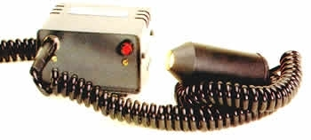
Diagnóstico
Transiluminação toráxica: halo inferior a 2 cm, simétrico é negativo
Raio X
Punção de prova

Slide 58
Hipertensão pulmonar persistente
A HPPN é uma síndrome clínica caracterizada por hipoxemia grave e refratária, proveniente
da diminuição do fluxo sanguíneo pulmonar e shunt direito-esquerdo através do forame oval e/ou canal arterial. O curto-circuito xtrapulmonar decorre do aumento relativo da
pressão na artéria pulmonar em relação à sistêmica.

Slide 59
Diferentes formas clínicas
Má-adaptação: Vasoconstrição reativa. Asfixia perinatal, SAM...
Mau desenvolvimento: Camada muscular espessa nas artérias
Subdesenvolvimento: Redução do número e muscularização excessiva dos vasos

Slide 60
Raio X

Slide 61
Pneumonia
A pneumonia neonatal é um processo inflamatório dos pulmões resultante de infecção
bacteriana, viral ou fúngica ou de origem química. Com frequência é um dos primeiros sinais de infecção sistêmica, estando associada a quadros como sepse e meningite neonatal.
Estima-se que a pneumonia ocorra em cerca de um terço dos neonatos que evoluem para
óbito nas primeiras 48 horas de vida.

Slide 62
Causas
Precoces (até 48 horas de vida) – predomínio de bactérias Gram-negativas.
Tardias – predomínio de bactérias Gram-positivas.

Slide 64
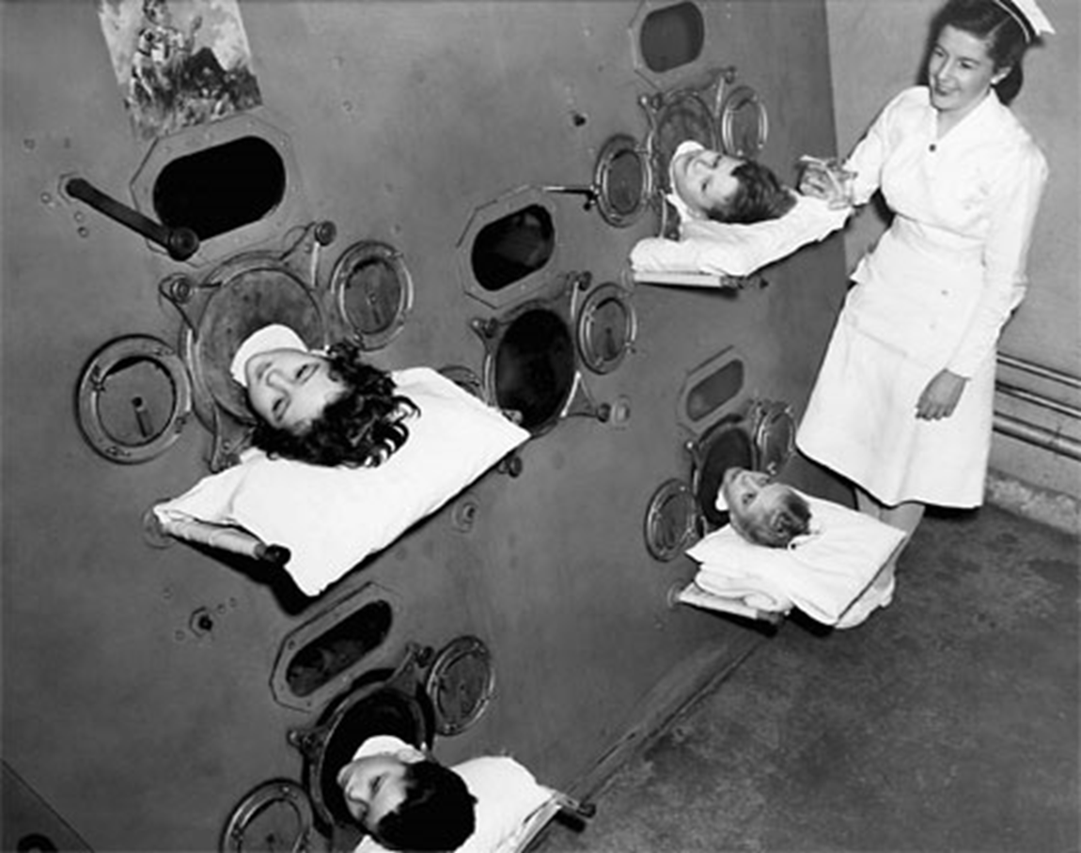

Slide 65
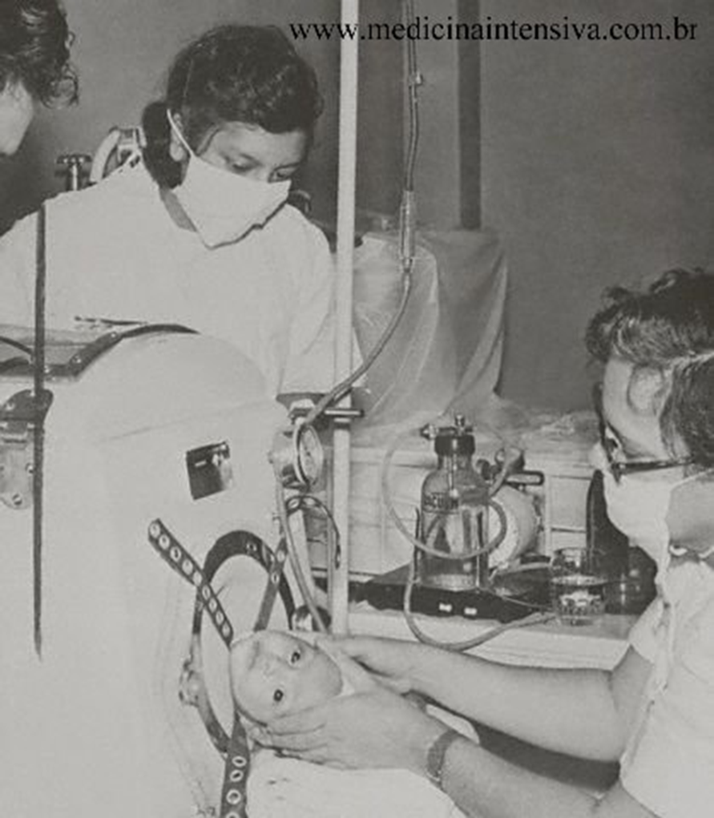

Slide 66
Perigos
Atelectrauma
Volutrauma

Slide 67
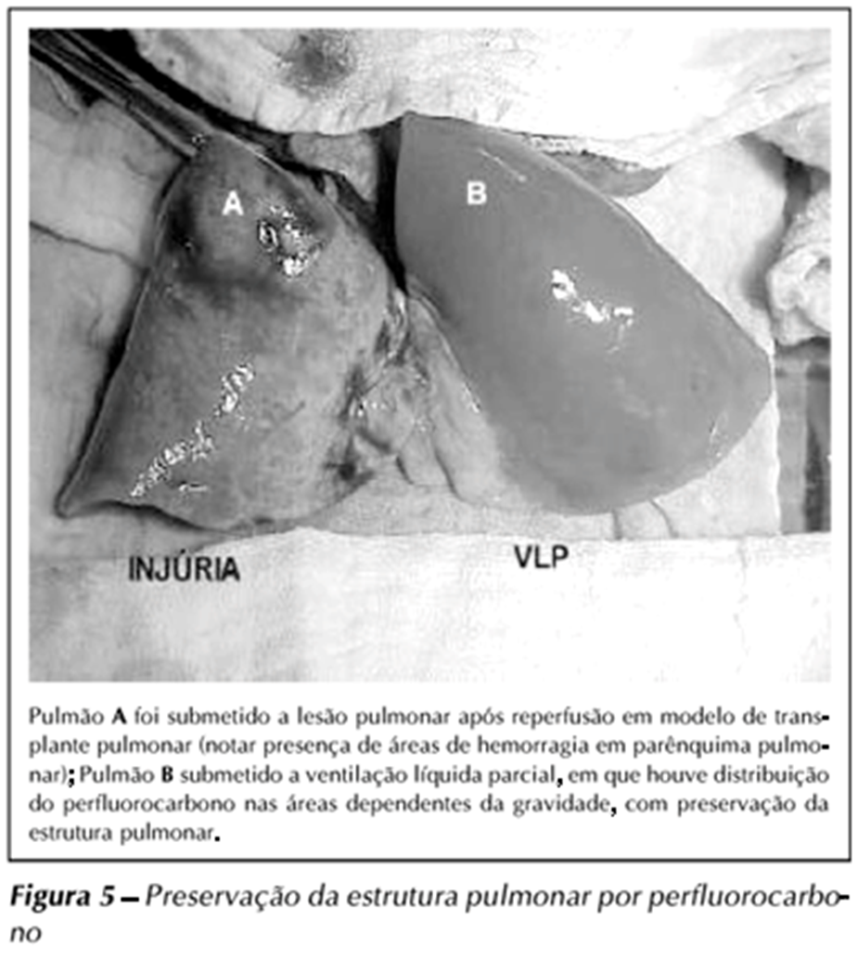

Slide 68
O melhor é não ventilar...para isso...
PRÉ-NATAL

Slide 69
OBRIGADA!!

